Slide 1

Operating System Practice session 10
Virtual Memory
Paging Algorithms

Slide 2
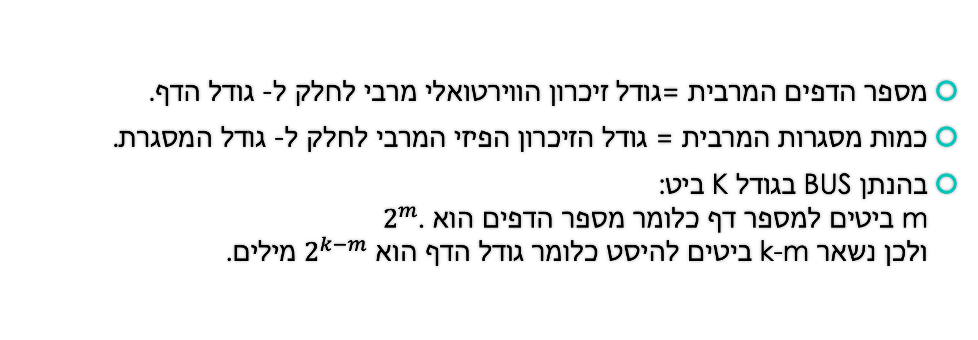
חישובים בהקשר של זיכרון וירטואלי
מספר הדפים המרבית =גודל זיכרון הווירטואלי מרבי לחלק ל- גודל הדף.
כמות מסגרות המרבית = גודל הזיכרון הפיזי המרבי לחלק ל- גודל המסגרת.
בהנתן BUS בגודל K ביט: m ביטים למספר דף כלומר מספר הדפים הוא $2^{m}$. ולכן נשאר k-m ביטים להיסט כלומר גודל הדף הוא $2^{k−m}$ מילים.

Slide 3
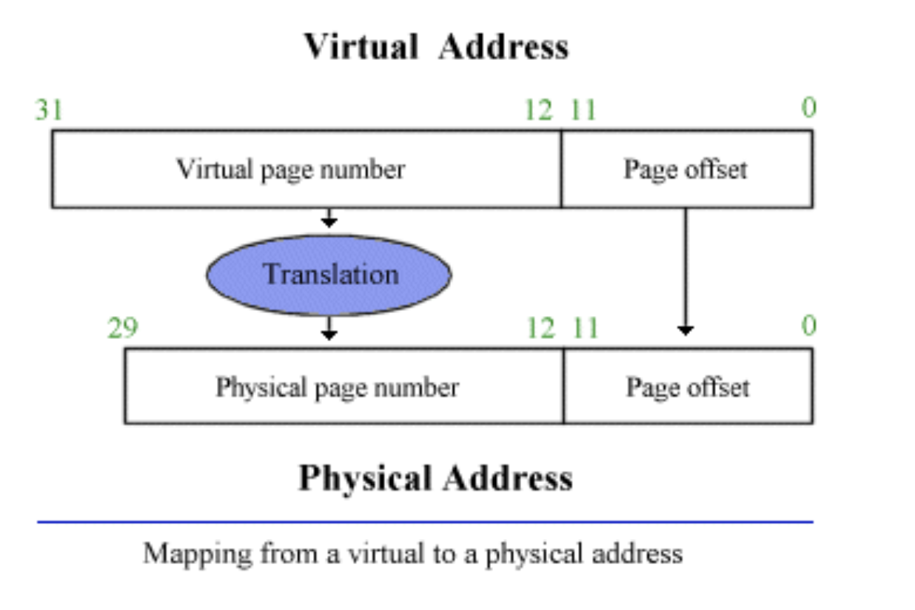
Virtual to Physical Address Translation:
Notes:
Source: http://denninginstitute.com/itcore/virtualmemory/vmideas.html

Slide 4
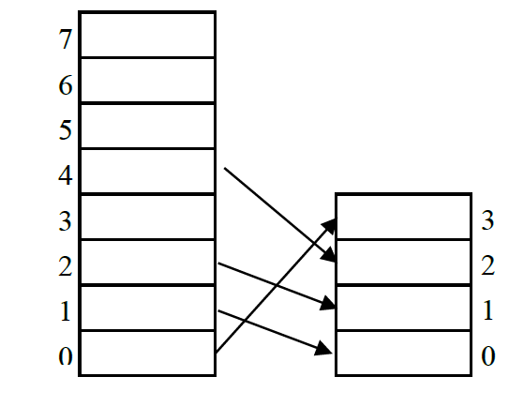
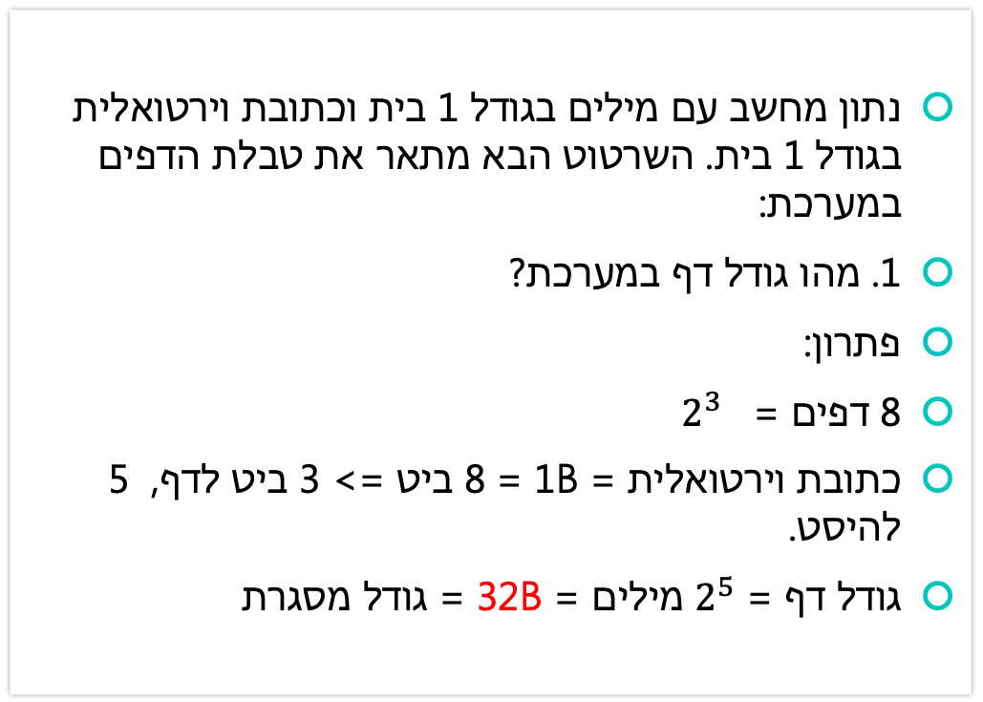
תרגיל 1 – 2014 ב 1.6
נתון מחשב עם מילים בגודל 1 בית וכתובת וירטואלית בגודל 1 בית. השרטוט הבא מתאר את טבלת הדפים במערכת:
1. מהו גודל דף במערכת?
פתרון:
8 דפים = $2^{3}$
כתובת וירטואלית = B1 = 8 ביט => 3 ביט לדף, 5 להיסט.
גודל דף = $2^{5}$ מילים = B32 = גודל מסגרת
דפים
מסגרות

Slide 5
תרגיל 1 – 2014 ב 1.6
נתון מחשב עם מילים בגודל 1 בית וכתובת וירטואלית בגודל 1 בית. השרטוט הבא מתאר את טבלת הדפים במערכת:
2. תרגמו את הכתובות הבאות:
פיזית 37 , וירטואלית ?
פיזית 37 – מסגרת 1 – דף 2 – 64+ היסט = 64+ (37-32) = 69
פיזית ? , וירטואלית 37
וירטואלית 37 – דף 1 – מסגרת 0 – 37-32 = 5
פיזית ? , וירטואלית 55
וירטואלית 55 – דף 1 – מסגרת 0 – 55-32 = 23
דפים
מסגרות

Slide 6

אלגוריתמים להחלפת דפים
אלגוריתם אופטימלי
FIFO
FIFO second chance
LRU (least recently used) - נשים timestamp לכל frame
NRU (not recently used)
Notes:
LRU - נעיף תמיד את הדף שלא השתמשו בו הכי הרבה זמן

Slide 7
תרגיל 2 – 2015א 2
נתון מחשב עם BUS ברוחב 8 ביט, ומנגנון זיכרון וירטואלי התומך ב 32 דפים לכל תהליך.
למחשב זיכרון ראשי RAM בגודל 64B וגודל מילה 2B.
גודל מסגרת הוא כגודל דף וגודל הדיסק אינו מוגבל.
א. מה גודל המסגרת וכמה מסגרות ישנם בזיכרון הראשי?
8 bit => 256 addresses, 256/32 = 8 words in each page
16B page size = 16B frame size
64B / 16B = 4 frames
ב. כמה זיכרון ניתן להקצות לכל היותר לתהליך במערכת?
512B = 256 X 2B
ג. עבור תהליך p1 ידוע כי מערך a בגודל 20 תאים (כל תא תופס 2 מילים), מוקצה החל מכתובת ווירטואלית 24. חלקו את תאי המערך לדפים בהם הם יושבים:
4 array cells per page
p3 0-3, p4 4-7, p5 8-11, p6 12-15, p7 16-19

Slide 8
תרגיל 2 - המשך שאלה 2015א 2 סעיף ה
נתונה סדרת הגישות הבאה לתאים במערך(משמאל לימין):
1,2,7,8,14,17,18,3,0,12,10,5,6,19,0
נניח שימוש במדיניות LRU להוצאת דפים (שימוש במסגרות ריקות עפ"י אינדקס מינימלי).
מהם הכתובות הווירטואליות (דף+היסט) והפיזיות (מסגרת+היסט) שאליהם ייגש התהליך בהינתן סדרת הגישות להלן.
הניחו כי הזיכרון הפיזי מכיל במסגרת 0 את קוד התכנית, וכי בתחילת סדרת הגישות שאר המסגרות בזיכרון ריקות.
יש לרשום את הגישות לדפי הdata של התהליך.
בעמודת הmemory map יש לרשום את מיקום הדפים במסגרות משמאל לימין לאחר ביצוע הגישה.
Notes:
גודל מילה 2B
גודל דף 16B = 8 מילים
4 מסגרות
מערך בגודל 20 תאים, כל תא בגודל 2 מילים =4B
4 תאים בדף

Slide 9
פתרון
Address | Page | Array Cell
24 | 3 | 0
25
26 |  | 1
27
28 |  | 2
29
30 |  | 3
31
32 | 4 | 4
33
34 |  | 5
35
36 |  | 6
37
38 |  | 7
39
Address | Page | Array Cell
40 | 5 | 8
41
42 |  | 9
43
44 |  | 10
45
46 |  | 11
47
48 | 6 | 12
49
50 |  | 13
51
52 |  | 14
53
54 |  | 15
55
Address | Page | Array Cell
56 | 7 | 16
57
58 |  | 17
59
60 |  | 18
61
62 |  | 19
63
Page 3: 0-3,
Page 4: 4-7,
Page 5: 8-11,
Page 6: 12-15,
Page 7: 16-19

Slide 10
פתרון
Physical address | Virtual address | Memory map |  |  |  | Page | Array cell
 |  |  |  |  | קוד |  | 1
 |  |  |  |  | קוד |  | 2
 |  |  |  |  | קוד |  | 7
 |  |  |  |  | קוד |  | 9
 |  |  |  |  | קוד |  | 14
 |  |  |  |  | קוד |  | 17
 |  |  |  |  | קוד |  | 18
 |  |  |  |  | קוד |  | 3
 |  |  |  |  | קוד |  | 0
 |  |  |  |  | קוד |  | 12
 |  |  |  |  | קוד |  | 10
 |  |  |  |  | קוד |  | 5
 |  |  |  |  | קוד |  | 6
 |  |  |  |  | קוד |  | 19
 |  |  |  |  | קוד |  | 0
Page 3: 0-3,
Page 4: 4-7,
Page 5: 8-11,
Page 6: 12-15,
Page 7: 16-19

Slide 11
פתרון
Physical address | Virtual address | Memory map |  |  |  | Page | Array cell
 |  |  |  |  | קוד | 3 | 1
 |  |  |  |  | קוד | 3 | 2
 |  |  |  |  | קוד | 4 | 7
 |  |  |  |  | קוד | 5 | 9
 |  |  |  |  | קוד | 6 | 14
 |  |  |  |  | קוד | 7 | 17
 |  |  |  |  | קוד | 7 | 18
 |  |  |  |  | קוד | 3 | 3
 |  |  |  |  | קוד | 3 | 0
 |  |  |  |  | קוד | 6 | 12
 |  |  |  |  | קוד | 5 | 10
 |  |  |  |  | קוד | 4 | 5
 |  |  |  |  | קוד | 4 | 6
 |  |  |  |  | קוד | 7 | 19
 |  |  |  |  | קוד | 3 | 0
Frame1 Frame2 Frame3 Frame4
0-7 8-15 16-23 24-31
Page 3: 0-3,
Page 4: 4-7,
Page 5: 8-11,
Page 6: 12-15,
Page 7: 16-19

Slide 12
פתרון
Physical address | Virtual address | Memory map |  |  |  | Page | Array cell
 |  |  |  | 3 | קוד | 3 | 1
 |  |  |  | 3 | קוד | 3 | 2
 |  |  | 4 | 3 | קוד | 4 | 7
 |  | 5 | 4 | 3 | קוד | 5 | 9
 |  | 5 | 4 | 6 | קוד | 6 | 14
 |  | 5 | 7 | 6 | קוד | 7 | 17
 |  | 5 | 7 | 6 | קוד | 7 | 18
 |  | 3 | 7 | 6 | קוד | 3 | 3
 |  | 3 | 7 | 6 | קוד | 3 | 0
 |  | 3 | 7 | 6 | קוד | 6 | 12
 |  | 3 | 5 | 6 | קוד | 5 | 10
 |  | 4 | 5 | 6 | קוד | 4 | 5
 |  | 4 | 5 | 6 | קוד | 4 | 6
 |  | 4 | 5 | 7 | קוד | 7 | 19
 |  | 4 | 3 | 7 | קוד | 3 | 0
Frame1 Frame2 Frame3 Frame4
0-7 8-15 16-23 24-31
Page 3: 0-3,
Page 4: 4-7,
Page 5: 8-11,
Page 6: 12-15,
Page 7: 16-19

Slide 13
פתרון
Physical address | Virtual address | Memory map |  |  |  | Page | Array cell
10,11 | 26,27 |  |  | 3 | קוד | 3 | 1
12,13 | 28,29 |  |  | 3 | קוד | 3 | 2
22,23 | 38,39 |  | 4 | 3 | קוד | 4 | 7
26,27 | 42,43 | 5 | 4 | 3 | קוד | 5 | 9
12,13 | 52,53 | 5 | 4 | 6 | קוד | 6 | 14
18,19 | 58,59 | 5 | 7 | 6 | קוד | 7 | 17
20,21 | 60,61 | 5 | 7 | 6 | קוד | 7 | 18
30,31 | 30,31 | 3 | 7 | 6 | קוד | 3 | 3
24,25 | 24,25 | 3 | 7 | 6 | קוד | 3 | 0
8,9 | 48,49 | 3 | 7 | 6 | קוד | 6 | 12
20,21 | 44,45 | 3 | 5 | 6 | קוד | 5 | 10
26,27 | 34,35 | 4 | 5 | 6 | קוד | 4 | 5
28,29 | 36,37 | 4 | 5 | 6 | קוד | 4 | 6
14,15 | 62,63 | 4 | 5 | 7 | קוד | 7 | 19
16,17 | 24,25 | 4 | 3 | 7 | קוד | 3 | 0
Frame1 Frame2 Frame3 Frame4
0-7 8-15 16-23 24-31
Cell indexes:
Page 3: 0-3
Page 4: 4-7
Page 5: 8-11
Page 6: 12-15
Page 7: 16-19

Slide 14
אלגוריתמים להחלפת דפים
אלגוריתם אופטימלי
FIFO
FIFO second chance
LRU (least recently used)
NRU (not recently used)

Slide 15
NRU
מתייחס לעובדה שדף שצריך לצאת והתבצעו בו שינויים, נדרש עדכון של הדף בדיסק (פעולה יקרה יותר).
נשתמש בביט נוסף – modified.
נשים לב שכל דף יכול להיות מצוי באחד מהמצבים הבאים:
כאשר יש PF נוציא דף ממחלקת השקילות הנמוכה ביותר (עדיפות גבוהה יותר להוצאה).
בכל פסיקת שעון נאפס את הביט R בכולם.
כאן כן מדליקים את הביט R בהכנסה
m | r | עדיפות להוצאה
0 | 0 | 1
1 | 0 | 2
0 | 1 | 3
1 | 1 | 4
Notes:
למה r=0 גובר בעדיפות על m=0? כי המטרה היא מניעת PF

Slide 16
תרגיל 3 – 2010ב שאלה 2
סעיף ב:
נניח מערכת עם זיכרון וירטואלי ובו 3 מסגרות ותהליך בודד עם 4 דפים.
נתונה סדרת פניות של התהליך לדפים. כאשר R מסמל פעולת קריאה, W מסמל פעולת כתיבה, ובכל קו מודגש מתרחשת פסיקת שעון.
הראו אילו דפים יהיו במסגרות עבור כל מדיניות החלפת דפים להלן. עבור כל דף הנמצא במסגרת, רשמו האם הוא referenced ו-modified (רישמו r ו-m ליד מספר הדף אם יש צורך).
רשמו בשורת ה-PF סימן X כאשר מתרחש page fault, ומתחת לשם האלגוריתם את סה"כ כמות ה-page faults שהאלגוריתם ביצע. (אם ישנם שני דפים שהאלגוריתם לא קובע מי מהם לפנות, מפנים את זה עם האינדקס הקטן יותר).

Slide 17
פתרון
2W | 1R | 2R | 3W | 4W | 2R | 3W | 1R | 2R | 4W | 2W | 1R | 3R | 2W | 1R | מדיניות
 |  |  |  |  |  |  |  |  |  |  |  |  |  |  | אופטימלי
 |  |  |  |  |  |  |  |  |  |  |  |  |  |  | PF:
 |  |  |  |  |  |  |  |  |  |  |  |  |  |  | LRU
 |  |  |  |  |  |  |  |  |  |  |  |  |  |  | PF:
 |  |  |  |  |  |  |  |  |  |  |  |  |  |  | NRU
 |  |  |  |  |  |  |  |  |  |  |  |  |  |  | PF:

Slide 18
פתרון
2W | 1R | 2R | 3W | 4W | 2R | 3W | 1R | 2R | 4W | 2W | 1R | 3R | 2W | 1R | מדיניות
1 | 1 | 3 | 3 | 3 | 3 | 3 | 1 | 1 | 1 | 1 | 1 | 1 | 1 | 1 | אופטימלי
2 | 2 | 2 | 2 | 2 | 2 | 2 | 2 | 2 | 2 | 2 | 2 | 2 | 2
4 | 4 | 4 | 4 | 4 | 4 | 4 | 4 | 4 | 4 | 3 | 3 | 3
- | X | - | - | - | - | X | - | - | X | - | - | X | X | X | PF:6
1 | 1 | 4 | 4 | 4 | 1 | 1 | 1 | 1 | 1 | 1 | 1 | 1 | 1 | 1 | LRU
2 | 2 | 2 | 2 | 2 | 2 | 2 | 2 | 2 | 2 | 2 | 2 | 2 | 2
3 | 3 | 3 | 3 | 3 | 3 | 3 | 4 | 4 | 4 | 3 | 3 | 3
- | X | - | - | X | - | X | - | - | X | - | - | X | X | X | PF:7
4 m | 4 m | 4 m | 4 rm | 4 rm | 1 | 1 r | 1 r | 1 | 1 r | 1 r | 1 r | 1 r | 1 r | 1 r | NRU
2 rm | 2 rm | 2 rm | 2 rm | 2 rm | 2 rm | 2 rm | 2 rm | 2 rm | 2 rm | 2 rm | 2 m | 2 rm | 2 rm
1 r | 1 r | 3 m | 3 rm | 3 m | 3 m | 3 rm | 4 m | 4 m | 4 rm | 3 | 3 | 3 r
- | X | - | - | X | - | X | - | - | X | - | - | X | X | X | PF:7

Slide 19

נגמר התרגול... שאלות?

